Slide 1

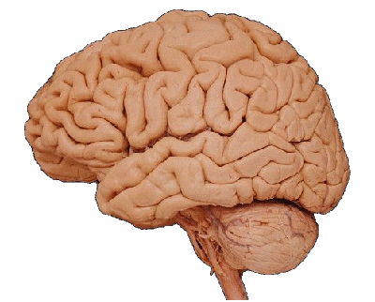
Neuroespiritualidad
Guadalajara, 7 de abril de 2013
F. J. Rubia

Slide 3
Síndrome de Gastaut- Geschwind
Trastornos de la función sexual
Conversiones súbitas
Hiperreligiosidad
Hipergrafia
Preocupaciones filosóficas exageradas
Irritabilidad
Viscosidad

Slide 4
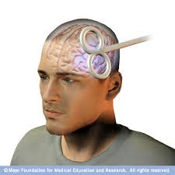

Slide 5
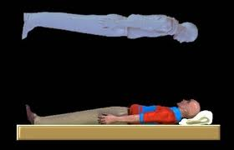

Slide 6
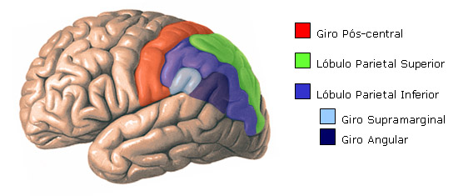

Slide 7
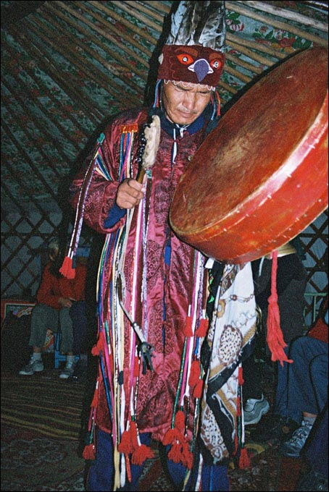
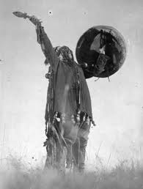

Slide 8
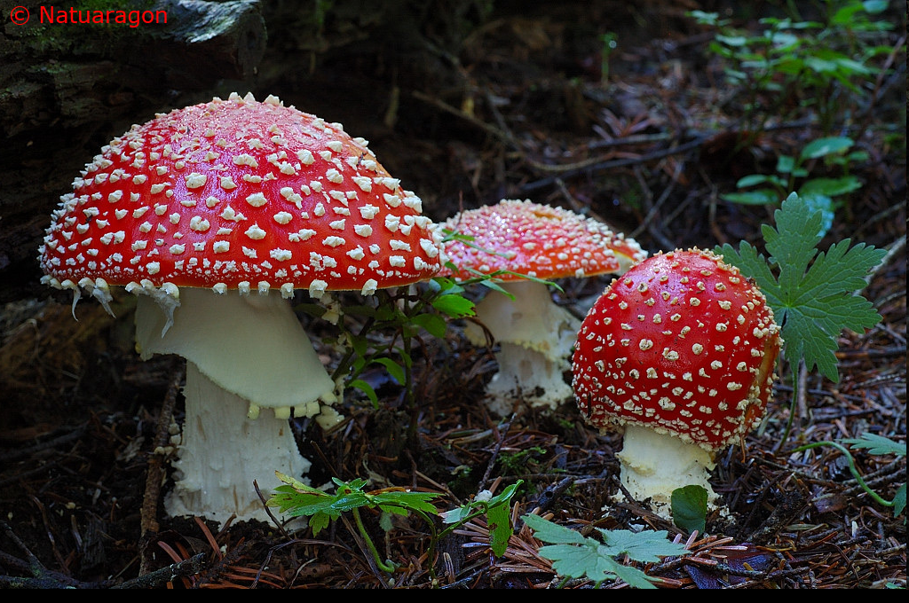

Slide 9
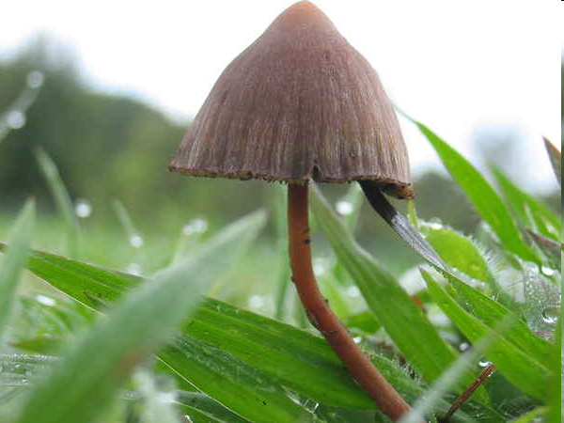

Slide 10

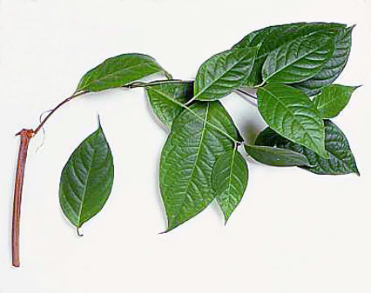

Slide 11
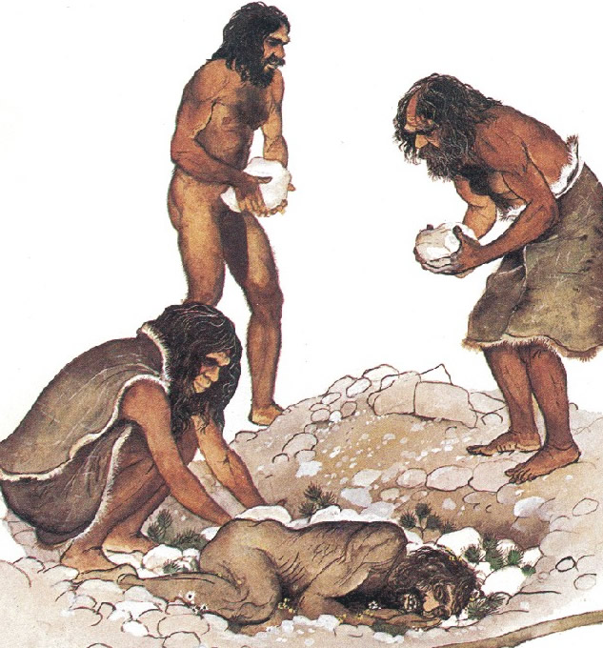

Slide 12
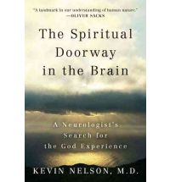
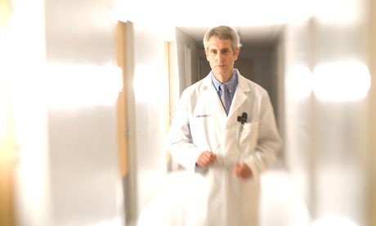

Slide 13


Slide 14
MUCHAS GRACIAS POR SU ATENCIÓN

